Slide 1
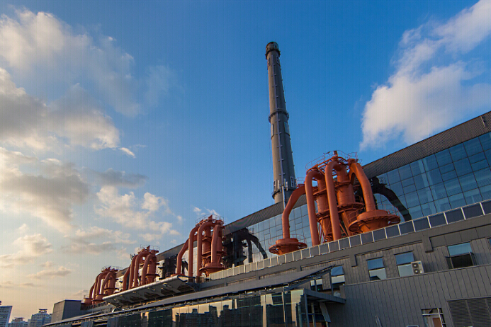
公共文化志愿者管理
2017.4

Slide 2

志愿者工作几问：
我们为什么需要志愿者？
我们如何管理志愿者？
志愿者工作中如何体现我的价值？

Slide 3
工作中遇到的真实情况
管理者：
上级领导派的任务，必须完成工作。
其他同类单位有志愿者，我们也需要学习模仿。
希望志愿者可以帮助我们做掉一些琐碎的工作。
志愿者的功利心比较强
志愿者的专业匹配度不够
个人：
别人做志愿者了，我也想尝试一下。
志愿者经历对我申请工作、评优、出国留学有加分。
志愿者是一个头顶光环的称号，会增加他人对自己的好感度。
在家闲着也是闲着，做志愿者还有津贴可以拿也不错。

Slide 4
我们为什么需要志愿者
【关于“志愿者”的释义】
联合国将其定义为“不以利益、金钱、扬名为目的，而是为了近邻乃至世界进行贡献活动者”，指在不为任何物质报酬的情况下，能够主动承担社会责任并且奉献个人的时间及精神的人。
“……Also, while national UN Volunteer policy is “to serve others without concern for financial gain”
节选自The United Nations Volunteers (UNV) programme 联合国志愿者人员组织网站https://www.unv.org/
“A volunteer is someone who does work without being paid for it, because they want to do it.”《 柯林斯高阶英汉双解学习辞典》
“Someone who does a job willingly without being paid”《朗文当代高级英语辞典》
然而，志愿者并不是廉价劳动力！

Slide 5
志愿者工作四大环节
招募
面试
培训
考核
志愿者人数递减
工作难度递增

Slide 6
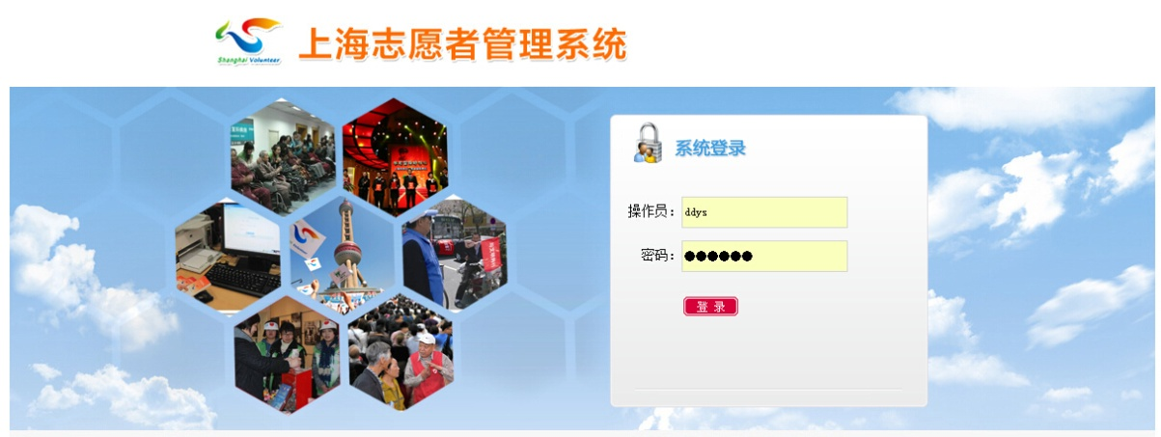
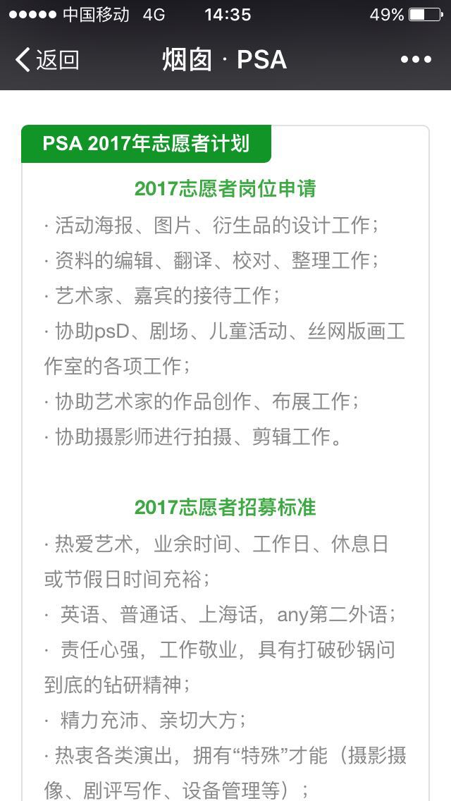
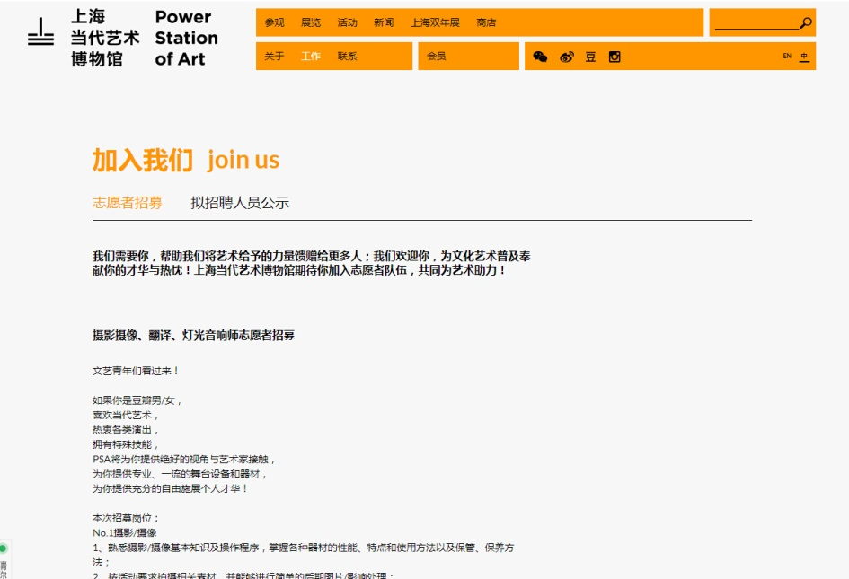
志愿者招募
招募工作的开展：从临时应急性地招募到有计划地招募；从单一的招募方式到多渠道招募
上海市志愿者网
PSA官网和官微

Slide 7
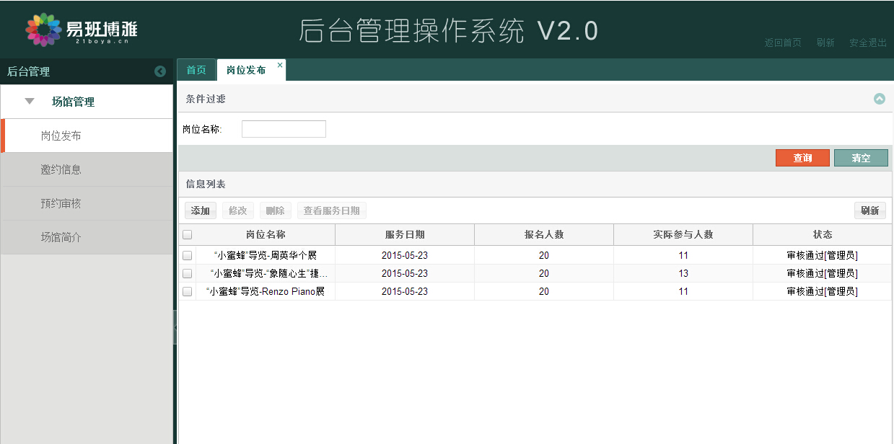
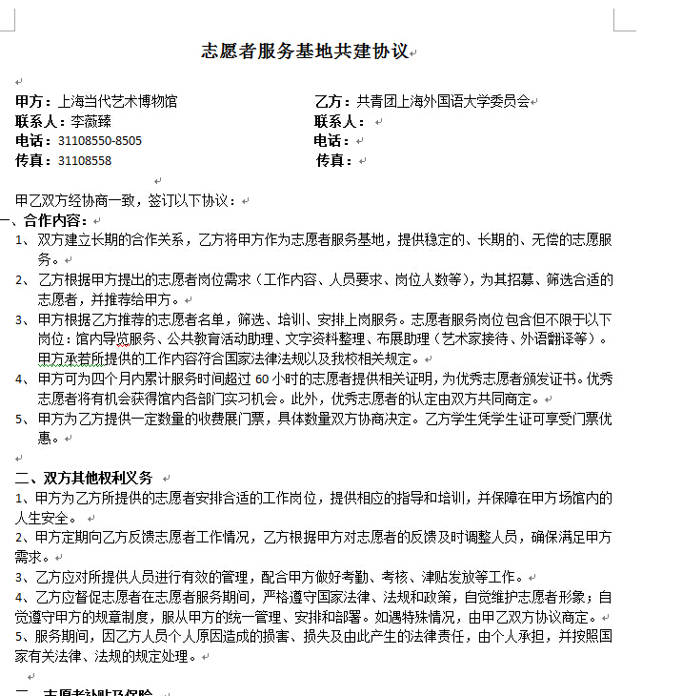
博雅网
校园合作

Slide 8
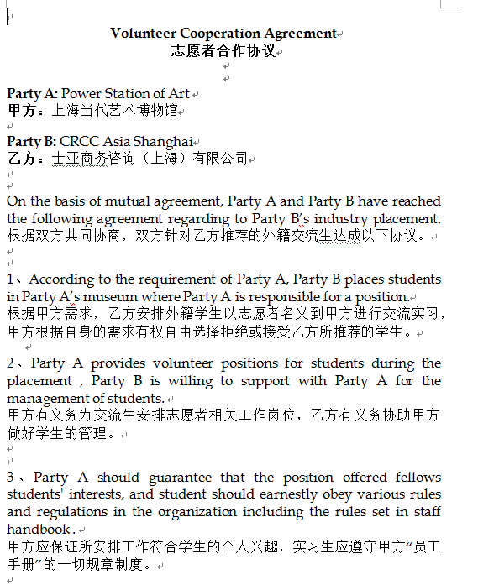
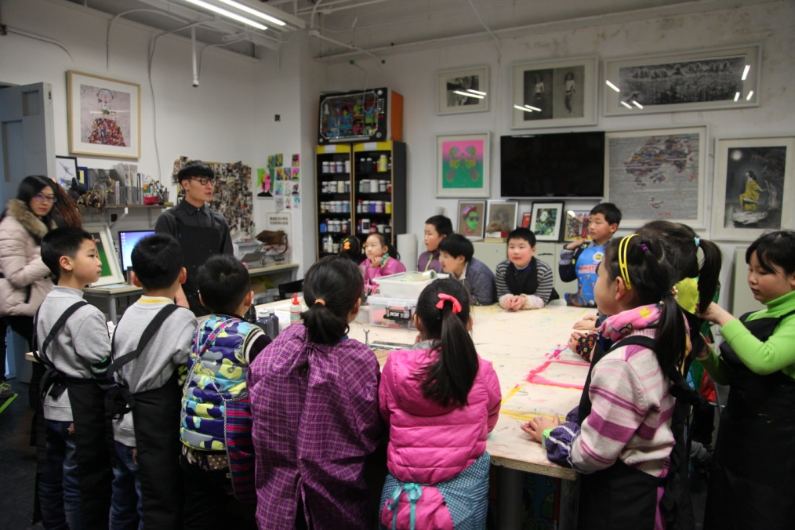
企业合作
街道合作

Slide 9
志愿者管理不可忽视的细节
——团队报名
选择团队报名的优势：具有一定凝聚力的志愿者团队更容易快速进入工作状态，并且易于日常管理。
1、与合作单位的负责人保持密切沟通，在招募前对岗位职责和人员基本要求有明确清晰的描述。
2、必须进行上岗前培训！
3、到岗后必须有专人负责安排志愿者的相关工作。
4、志愿者中设立小组长，下放一些管理权。请志愿者做好互相监督工作。
5、向合作单位及时反馈志愿者服务情况，一些严重违纪违规或影响服务点工作的情况要让负责人引起重视，相关学生可采取取消服务资格的措施。
6、设立一定的激励制度。比如满一定服务时间开具志愿者服务证明，或者可以享用服务点的其他福利。
7、提供一些能够展现个人特长、体现个人价值的工作。

Slide 10
志愿者管理不可忽视的细节
——个人报名
选择个人报名的优势：录用个人报名者往往都是因为其特长突出、服务时间更灵活，可满足特殊岗位的需求。
1、必须进行上岗前培训！
2、到岗后必须有专人负责安排志愿者的相关工作。
3、志愿者小组长在人员到岗后的一段时间内，需要及时关怀、了解工作情况。对反映的问题及时给与反馈。
4、设立一定的激励制度。比如满一定服务时间开具志愿者服务证明，或者可以享用服务点的其他福利。
5、对于服务满一定时间（比较长期、稳定的志愿者），一定要给与积极的认可，部分人员可晋升到志愿者管理岗位。
6、提供一些能够展现个人特长、体现个人价值的工作。

Slide 11
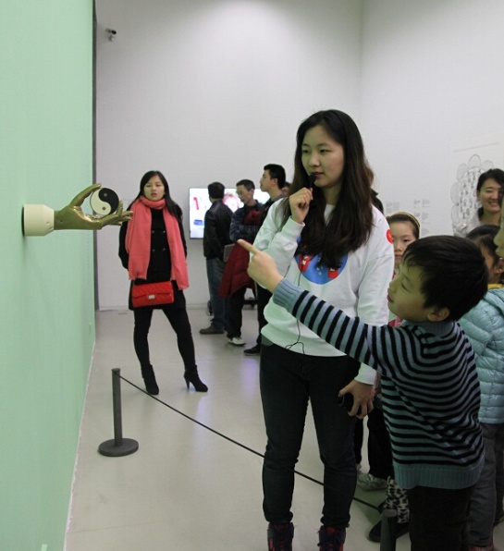
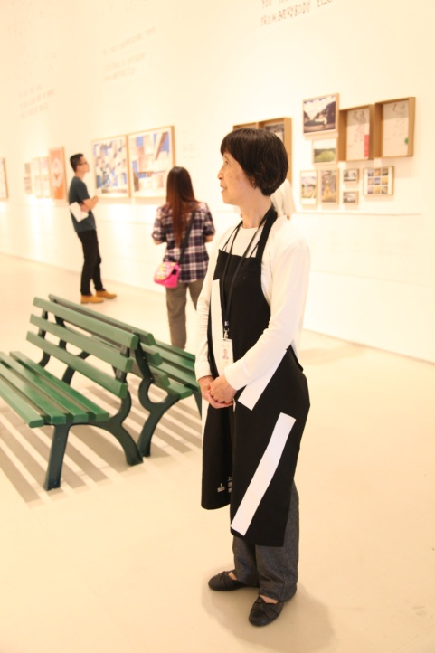
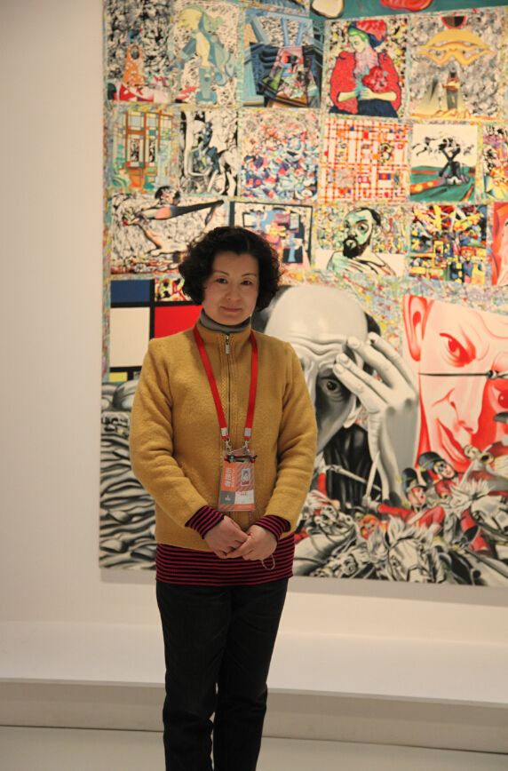
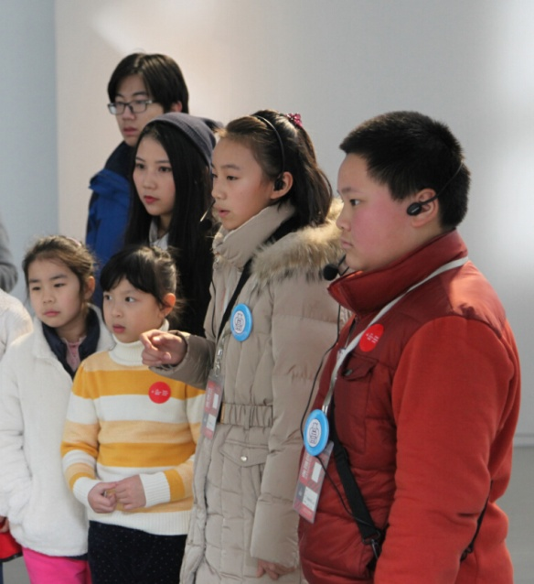
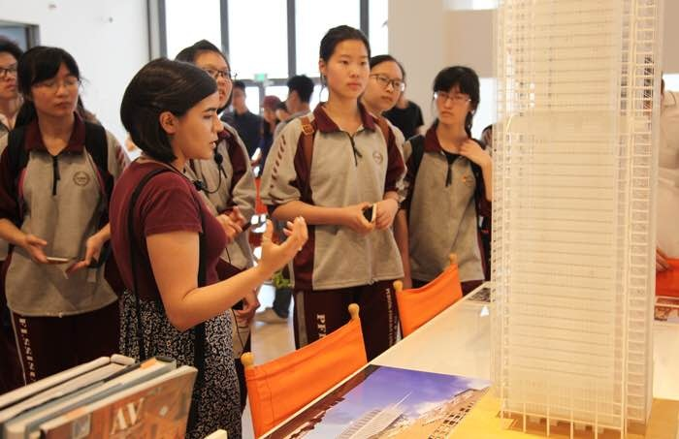
志愿者年龄构成
根据自身场馆特点分析，各年龄分工合作，发挥各自优势，招募高素质人才。

Slide 12

志愿者面试
第一步：简历筛选
第二步：面试（面谈为佳）
通过简历初步筛选工作时间吻合、专业背景吻合、对场馆工作怀有较高热情的人员
确认形象吻合、专业技能吻合、工作时间吻合，了解来馆服务的动机。

Slide 13



志愿者面试
关于动机的判断
对场馆的展览（某个展览）很感兴趣
对场馆的志愿者岗位很感兴趣
工作/学习空余时间较多，想找个地方服务增加社会实践经验
退休后比较空闲，想发挥余热
学校社会实践盖章
奖学金/德育考评加分
结合场馆需求给予判断，尽可能使用服务周期较长的人员。
出国留学需要相关证明
同学/朋友/邻居在这里做志愿者
听说场馆的福利比较好

Slide 14
志愿者培训
问题：培训要讲什么内容？什么样的内容更有实际操作意义？
1、根据岗位制定培训内容（展厅服务、导览、其他工作）
2、培训内容的组成结构：固定部分+变动部分
3、培训效果考察：现场笔试考核+问卷反馈
培训讲师的选择要点：
专业对口——首先从场馆内部挖掘专家资源，其次考虑外部聘请专家
“接地气”——语言深入浅出，形式生动活泼

Slide 15
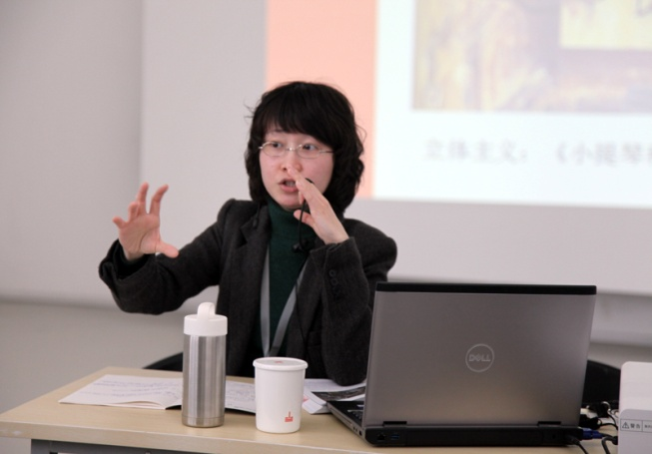
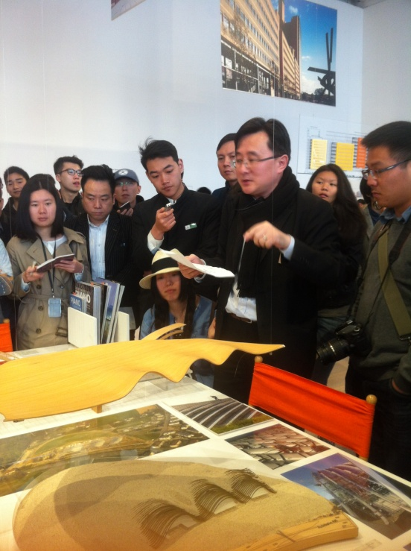
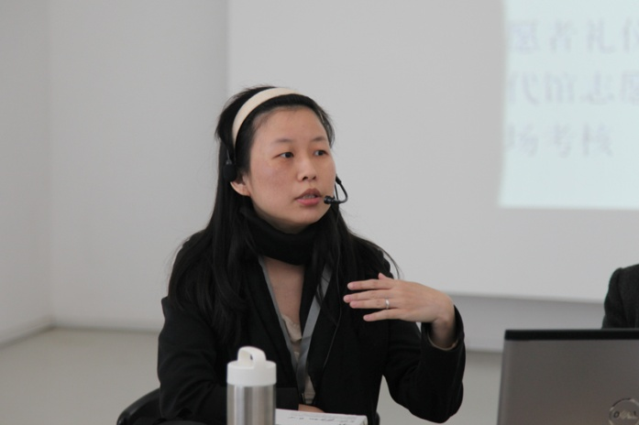
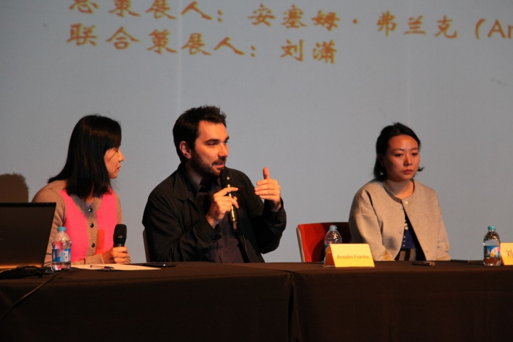
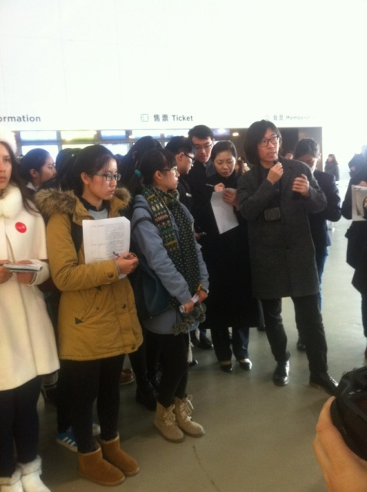
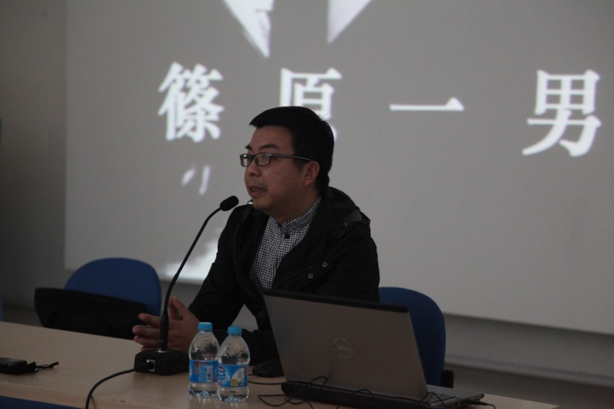
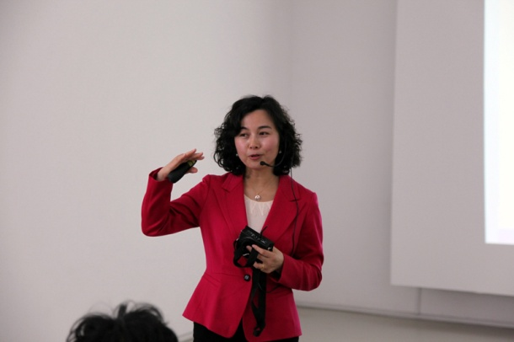

Slide 16
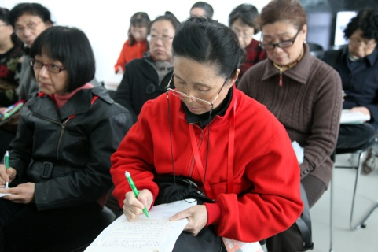
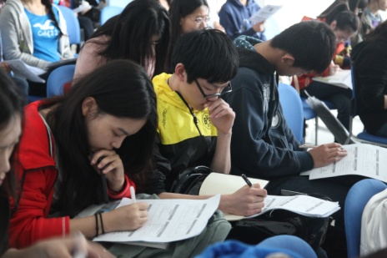
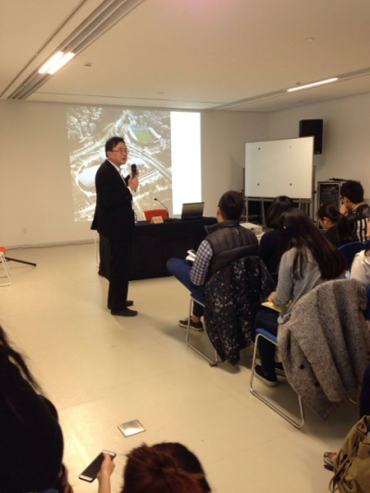
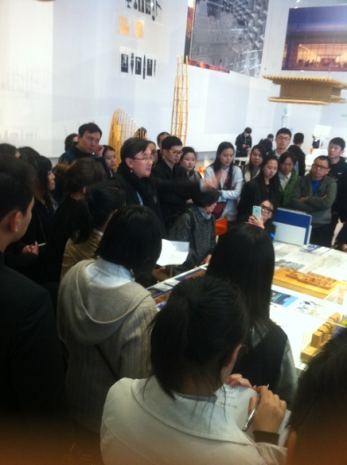
PSA的培训从非专业的培训到专业的培训；从“大锅饭式“的培训到”开小灶式“的培训，改变让我们看到了志愿者上岗后服务质量的大提升。
2012
2013
2014
无
2015之后

Slide 17
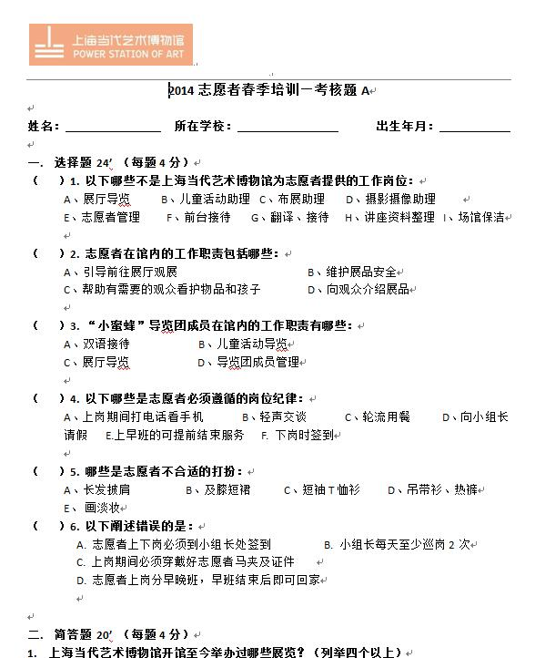
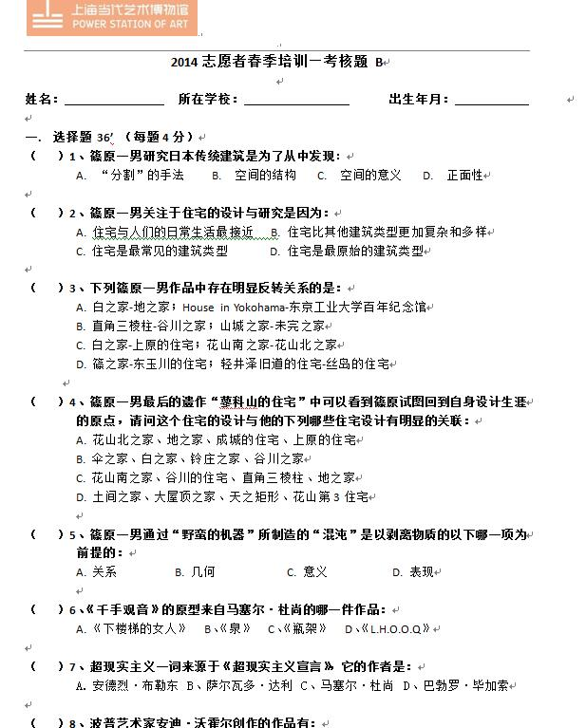
志愿者考核
书面考核：适合所有岗位志愿者

Slide 18
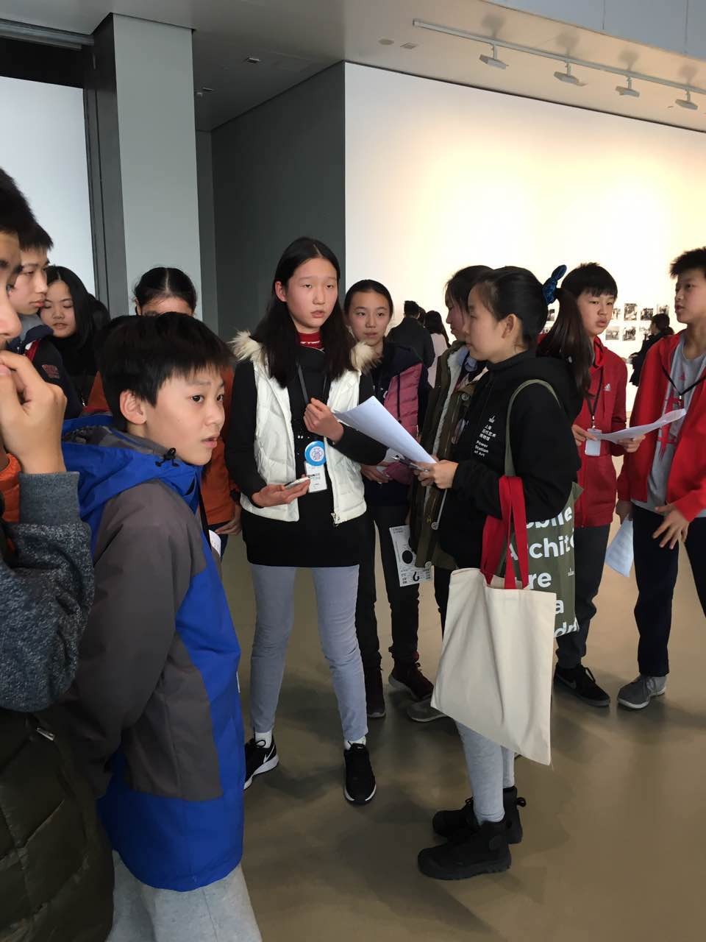
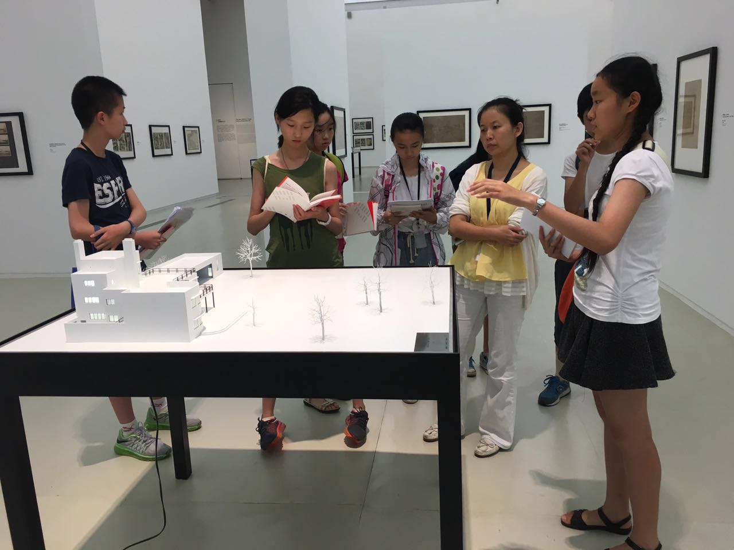
志愿者考核
现场考核：适合导览员

Slide 19
志愿者管理——
一项考验创造力和细节管理的工作

Slide 20
管理人员如何体现自我价值
管理人员全程参与志愿者服务项目的策划、执行，体现了惊人的创造能力！
管理人员全程参与大量的志愿者的管理，体现了强大的人员管理能力！
管理人员带领志愿者服务于单位各部门工作，协调与各部门人员之间的工作，体现了强大的沟通和公关能力！
管理人员在工作中遇到的各种问题都可以通过自身的努力而解决，体现了强大的主观能动性！

Slide 21
志愿者队伍管理
志愿者队伍依靠什么手段来管理？
管理人员管理VS志愿者自我管理
纪律严明VS人性化
制度规范VS道德约束
服务VS被服务
结合起来运用才会达到较好的效果

Slide 22

志愿者团队建设
像同事、家人一样去和志愿者沟通、引导。
像孩子一样去关怀他们工作中的每一个细节问题。
像老师一样为他们搭建平台、提供机会。
让志愿者融入到服务场所的血液中，他们便会给你惊喜

Slide 23
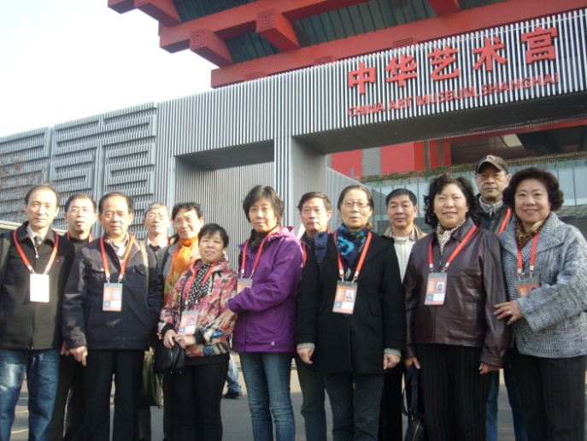
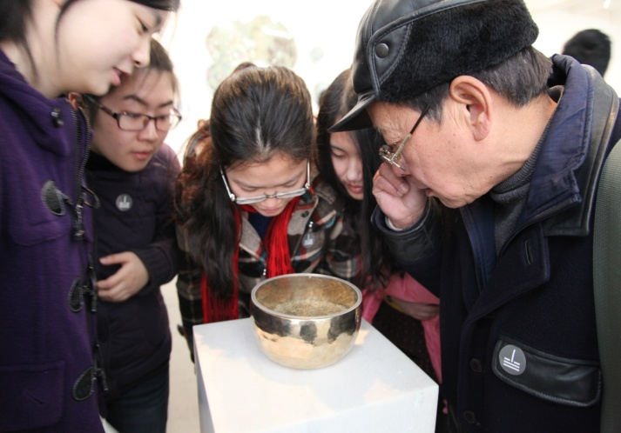
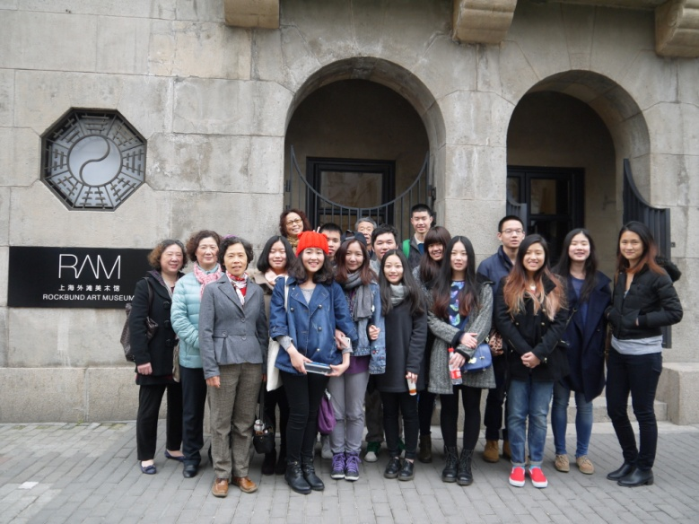
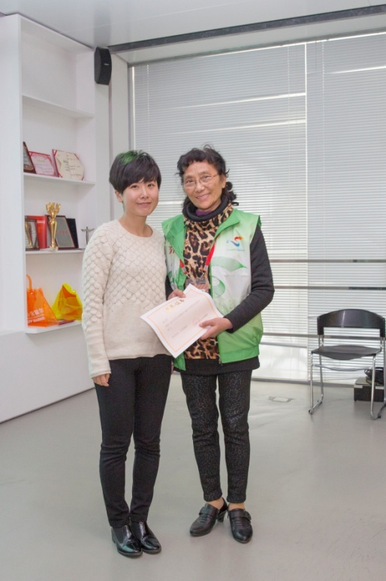
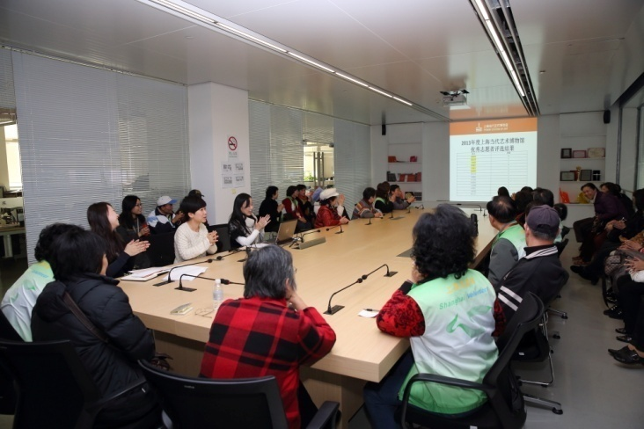
同行业参观交流
年度表彰大会

Slide 24
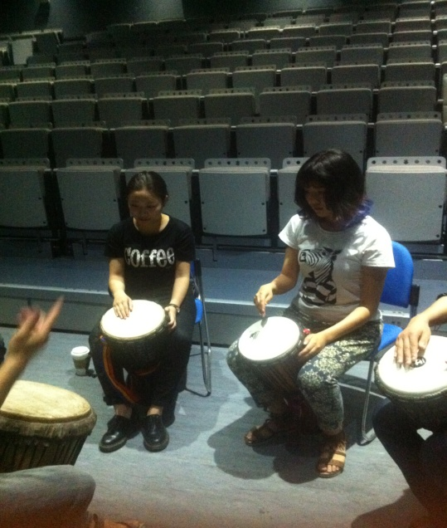
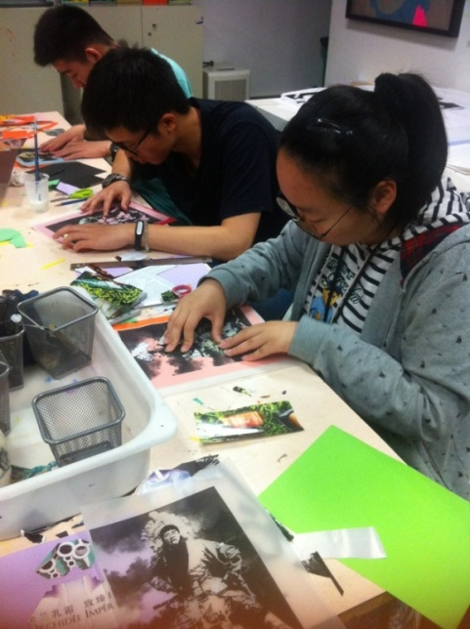
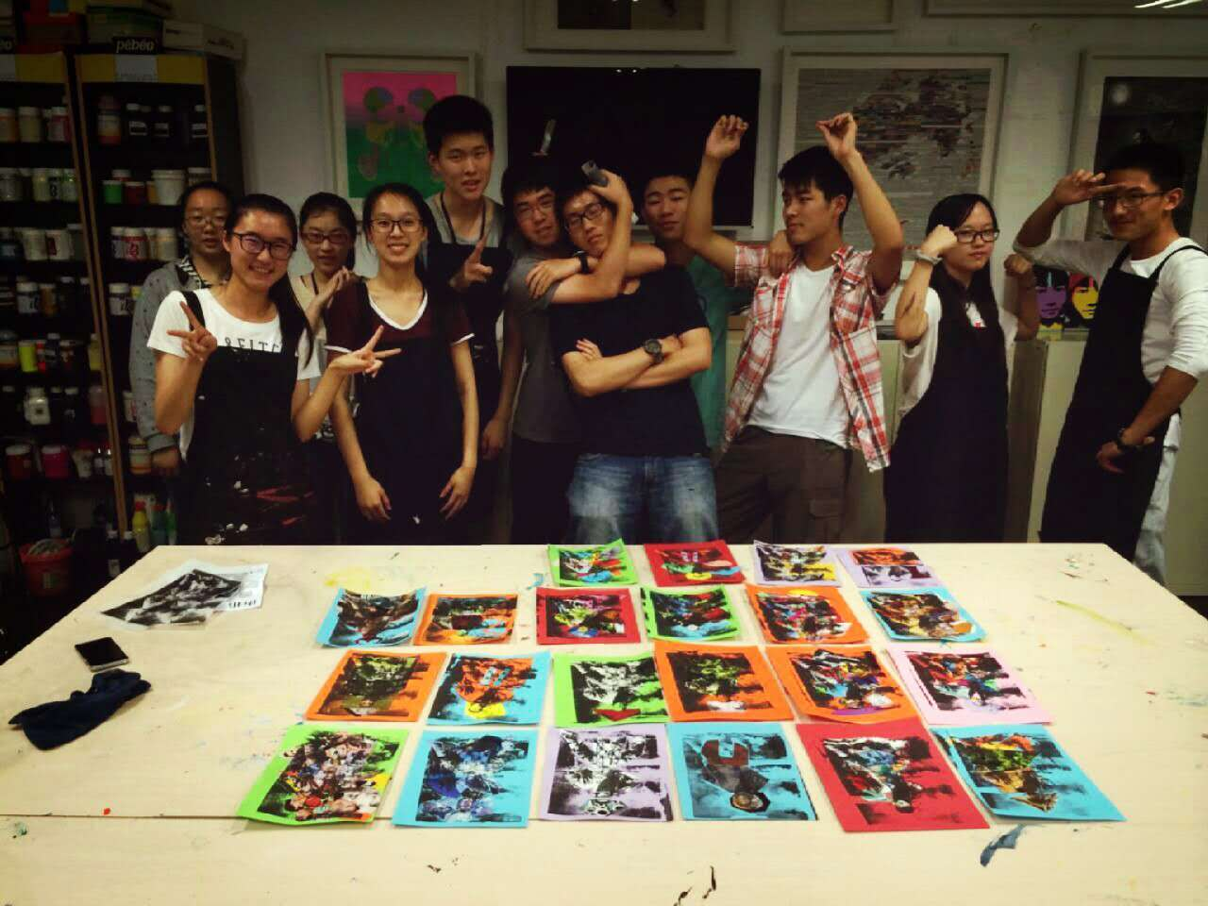
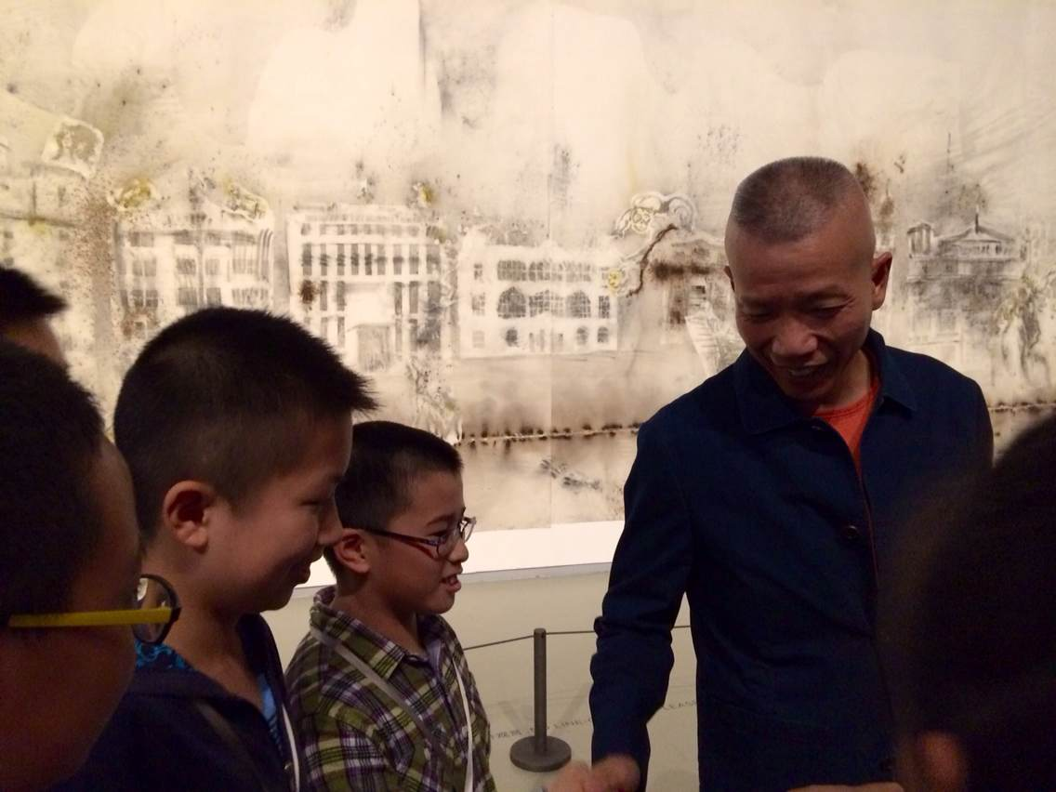
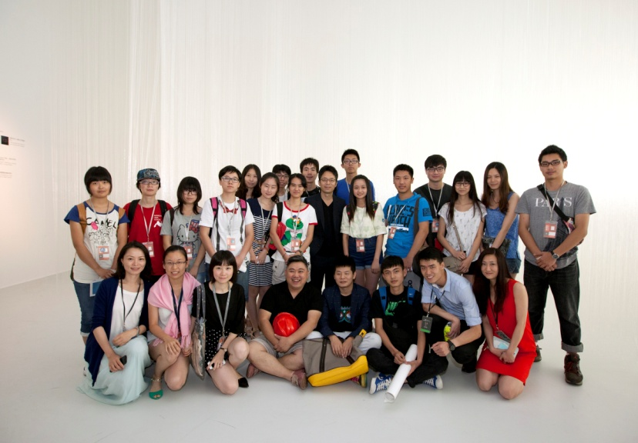
志愿者工作坊
艺术家零距离对话

Slide 25
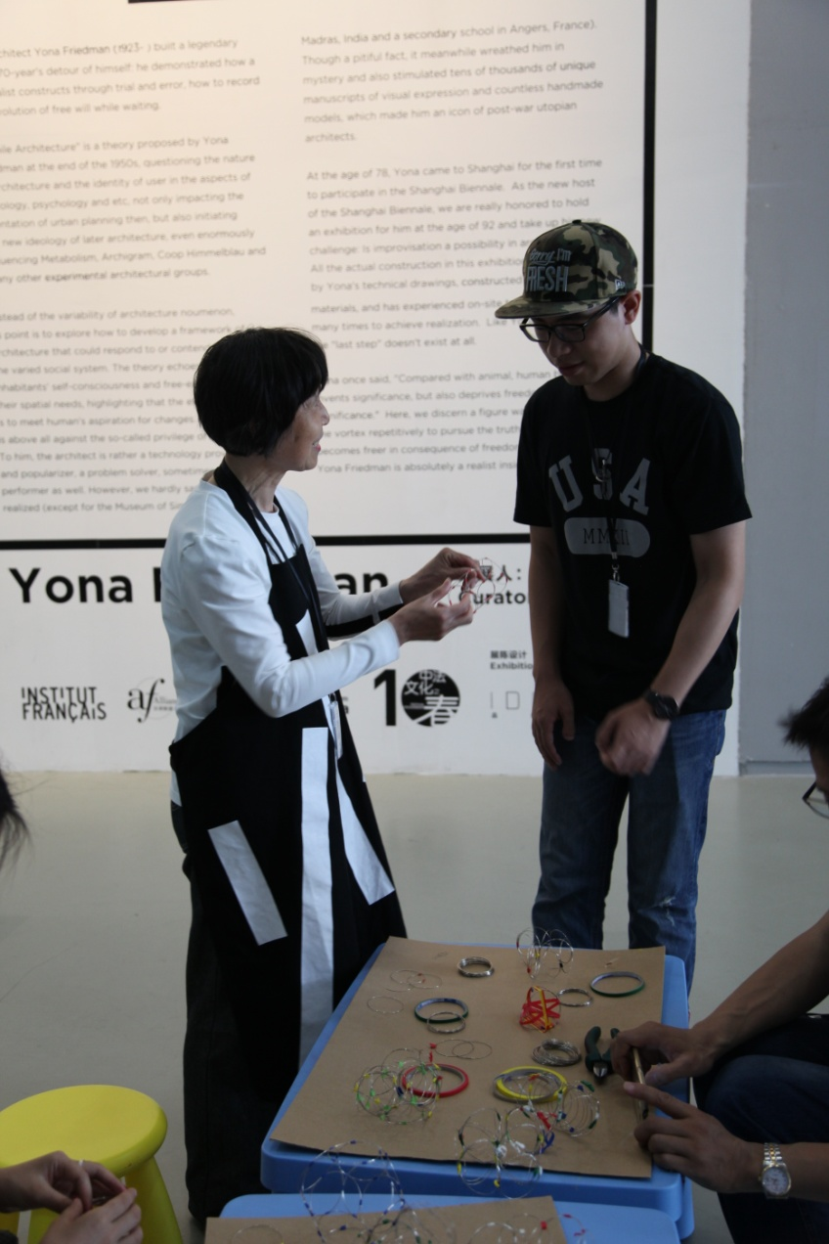
慰问
老带新
日常交流
走入团队，用多种关怀方式，让老一批的志愿者感受到场馆对他们工作的肯定，让新上岗的志愿者尽快融入团队。

Slide 26

发展空间
信任
关怀
丰富的活动
良好的沟通
价值的肯定
专业的培训
必要的福利保障
合理的岗位安排
愉悦的氛围

Slide 27
志愿者项目及岗位设计——
用好人比用对人更重要

Slide 28
丰富多彩的志愿者服务项目设计
1、充分挖掘单位内部需求，开发“实”岗位，而不是“虚”岗位。
2、仔细分析志愿者参与服务的需求和心态，开发对于志愿者自身有提升的岗位。
3、仔细分析单位服务群体的实际需求，开发满足服务对象要求的岗位。
4、大胆尝试与各类同类、非同类单位的合作。（跨界合作）
公共服务场所：突出公共服务（教育）的特征，充分开放本单位资源，设计为社区居民服务的项目。
企事业单位:从人力资源角度仔细分析本单位用人需求薄弱环节，借助社会力量提升工作的效率和质量。

Slide 29
丰富多彩的志愿者服务项目设计
品牌服务项目的打造：
为不同年龄段、职业、背景的志愿者设计适合他们参与的岗位，取一个好听的岗位名称或者团队名称，逐步体现服务点/服务部门的特色。
品牌服务项目是如何产生的：
◇根据自身优势设计符合本单位服务群体需求的服务项目。
◇精心选拔及管理参与该项目的志愿者。
◇长期坚持，注重反馈。
◇注重宣传，包括口碑宣传、媒体宣传等，扩散知晓人群。

Slide 30
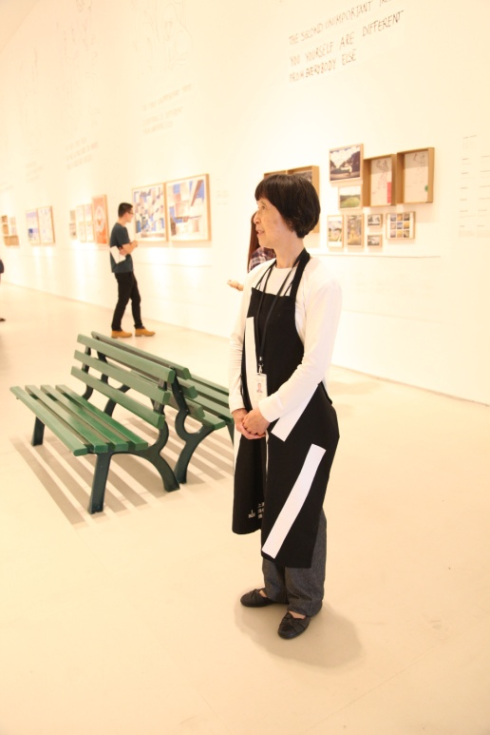
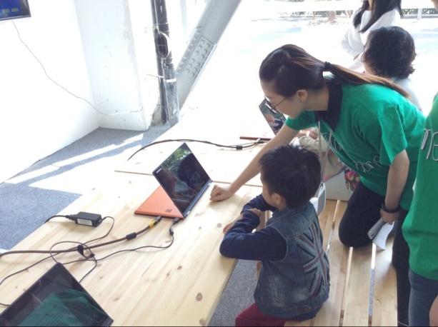
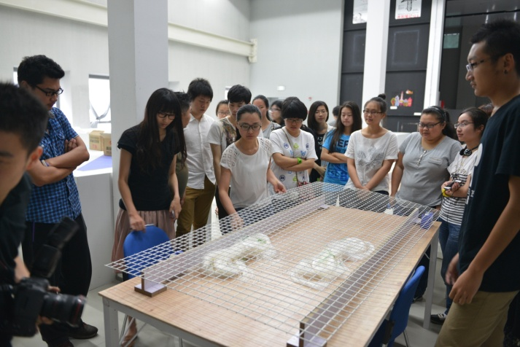
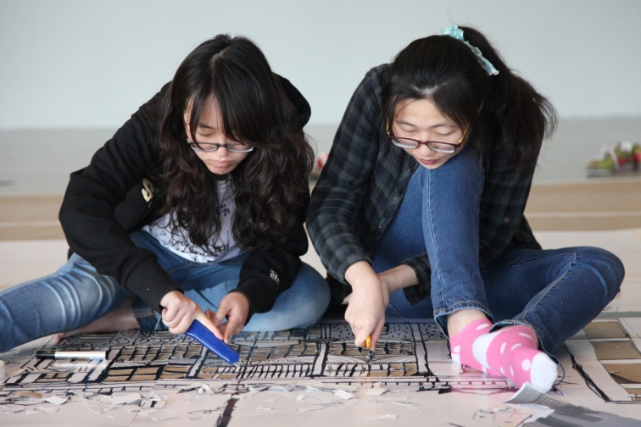
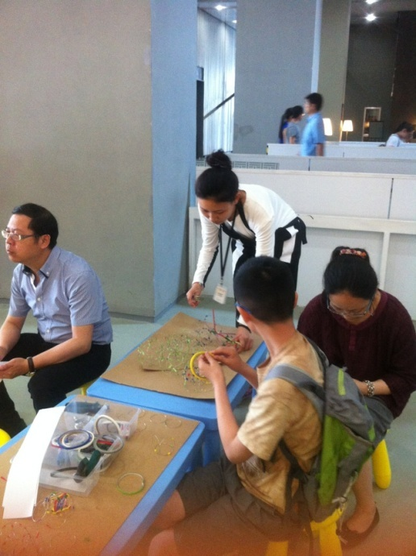
PSA的志愿者岗位：从简单的展厅服务延伸到场馆各个服务功能
展厅服务
布展协助
教育互动区指导

Slide 31
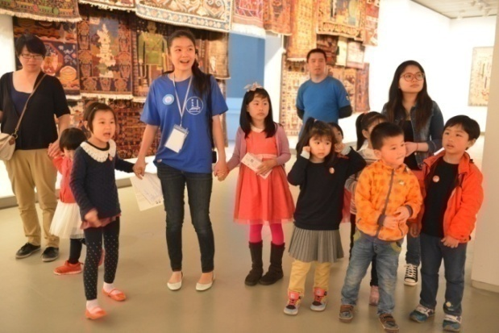
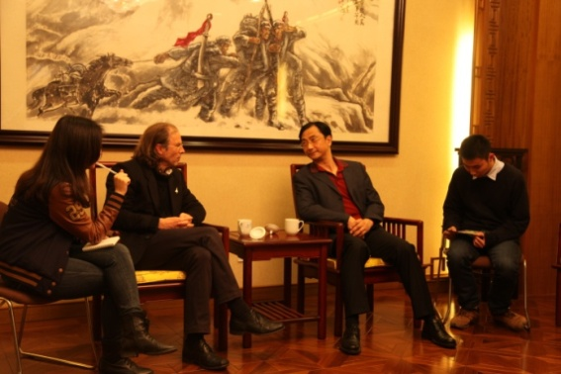
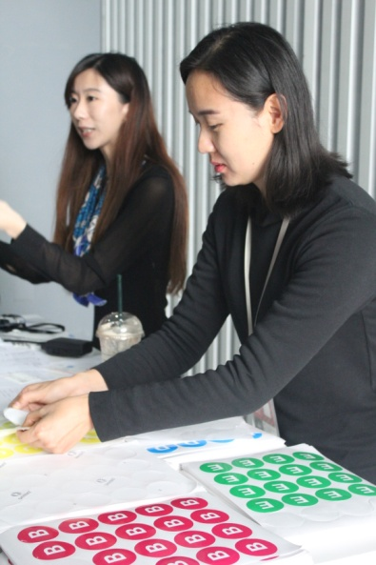
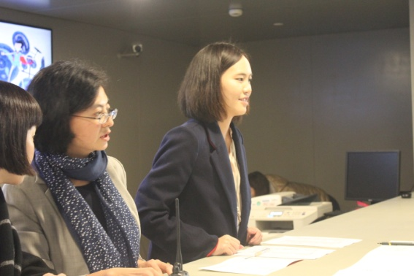
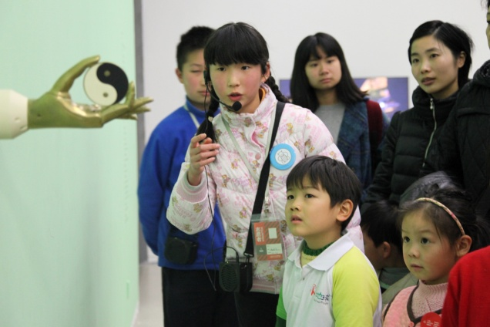
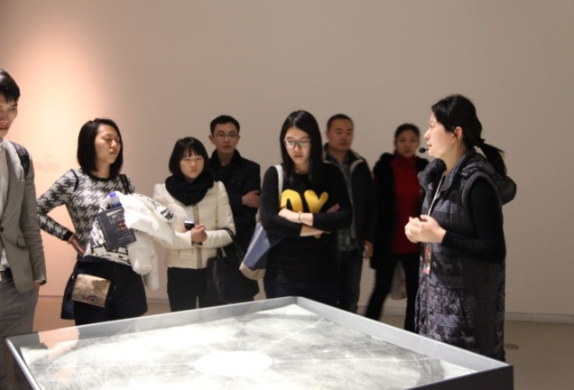
英语翻译
双语接待
专业导览（中/英文）
“小蜜蜂”导览

Slide 32




展览部
媒体部
设计部
外事部
办公室
教育部

Slide 33




PSA特色导览服务：中学生“小蜜蜂“导览队伍、中外志愿者共同参与服务

Slide 34





“小蜜蜂”导览团参与导览的展览有：
《时代肖像——当代艺术三十年》、《蔡国强：九级浪》、《卡地亚：时间艺术》、《谜途：时间、空间、织毯》、《象随心生：捷克艺术展》、《周英华：Voice for My Father》、《中国挪用艺术》、黄用砯《蛇杖III：左开道岔》、《市民都会——上海：现代城市主义的样本》等
第九、十、十一届上海双年展
《筱原一男》、《移动建筑——尤纳·弗莱德曼》、《Renzo Piano：渐渐件件》、《坂本一成：反高潮的诗学》、《伯纳德屈米：建筑——概念与记号》等建筑展

Slide 35


一个“创业型” 的志愿者管理者遇到的问题
志愿者队伍基数小
素质参差不齐
招募渠道单一
志愿者非专业背景
工作岗位单一
志愿者来源不稳定
。。。。。。

Slide 36


Slide 37

你的改变，让工作更精彩！
人力资源主管：面试选拔、考勤管理、个人发展空间规划、生活关怀
后勤主管：餐饮、休息保障，硬件环境的打造
市场主管：招募渠道的拓展、活动方案的制定、品牌的推广
教导主任：志愿者制度的制定、巡岗监督
建筑设计师：要为建设项目做好规划，需要不断根据现实情况思考、设计、调整方案，并且将他们落到实际操作中。
。。。。。。

